Slide 1


Ing Software: Linus Torvalds & Junio Hamano
VCS Distribuidos (version control system)
Software Libre

Slide 2
Características:
Versiones en paralelo RAMAS (trabajo y reparaciones)
Control de versiones (historial)
Trabajo en equipo
Repositorios

Slide 3
Función
A través de una consola, listado de versiones.
Dar seguimiento a los cambios
Clonar (no hay repositorio central)
Commit (termino de versión)
Committing (termino de proyecto)

Slide 4
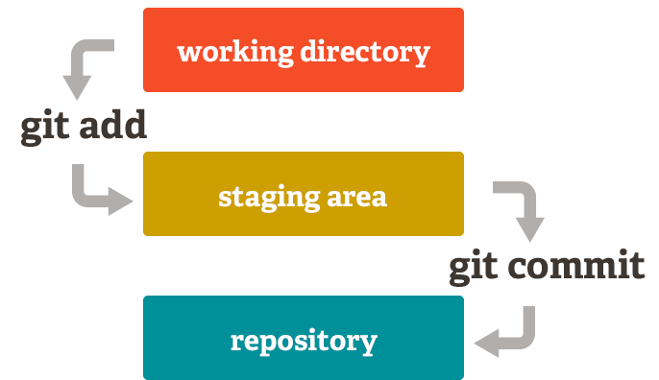

Slide 5
Comandos
Git init (crea un fichero)
Git Status (indica cambios)
Git Commit (cambios en staging área) –m “mensaje de cambios”
Git Clone
Git Push (envía cambios y los remotos)
Git Pull (trae nuevos cambios de los remotos)
Git Add

Slide 6
Bibliografía
http://rogerdudler.github.io/git-guide/index.es.html
https://git-scm.com/about/staging-area
https://git-scm.com/doc

